Slide 1
패킷 캡처 프로그램 구현 결과서
2016152031 이아영
2016150035 정지용

Slide 2
1. 구현 목표
패킷 캡처 및 저장 기능구현
패킷 요약 내용 표시되고, 내용을 txt파일로 저장
수집 패킷 분석 기능 구현
필터 정보 입력 기능과 입력에 따른 시행기능
수집 순서 표시 기능

Slide 3


2. 팀 소개 및 역할 분담
이아영
정지용
패킷 캡처 프로그램 개발
2차 ppt 작성
3차 ppt작성 및 발표
패킷 캡처 프로그램 실행
프로젝트 정보 수집
2차 ppt 수정 및 발표
패킷 캡처 수행 결과 제공

Slide 4
3. 구현 환경
목적 | 설명
패킷 캡처 프로그램 | Wireshark
프로그램 개발 언어 | Python
가상 머신 | Vmware Workstation
사용 모듈 | Scapy
사용 서버 | www.kpu.ac.kr

Slide 5



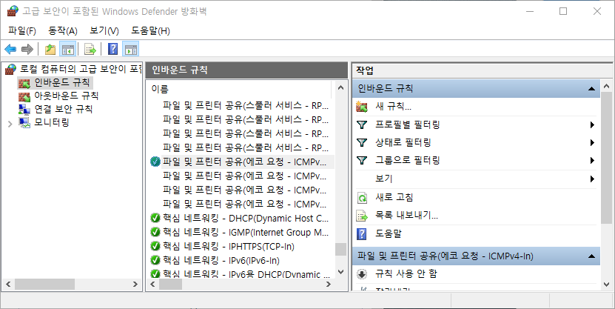
4. 네트워크 구성
동일 모뎀 사용 (유선 연결)
방화벽 설정 내 인바인드 규칙 중 파일 및 프린터 공유(에코요청 – ICMPv4-In) 설정

Slide 6
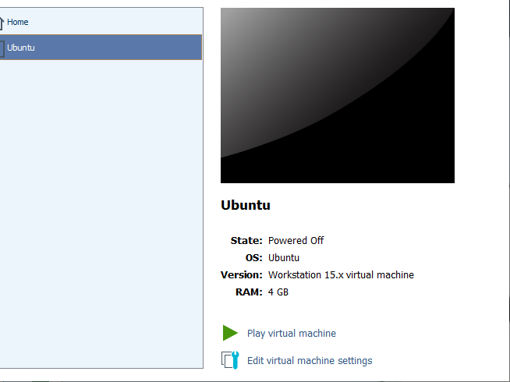
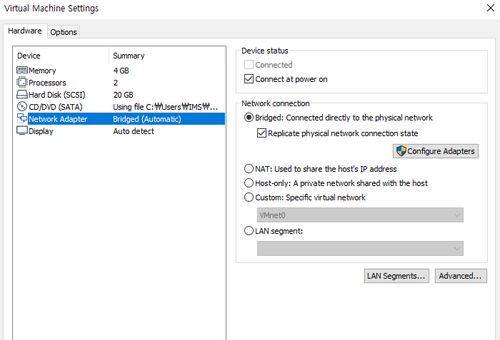
4. 네트워크 구성_Network Bridge
VMware
가상머신 구축 소프트웨어로 구축된 게스트머신과 호스트 머신을 동일한 네트워크로 연결하기 위한 가상머신 구축 소프트웨어의 네트워크 설정방법

Slide 7
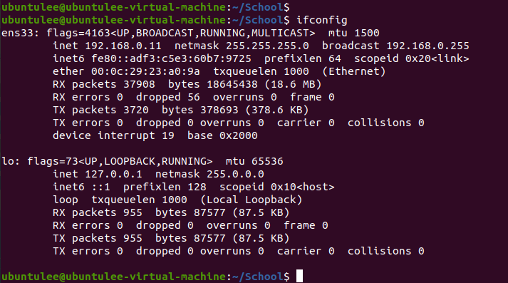
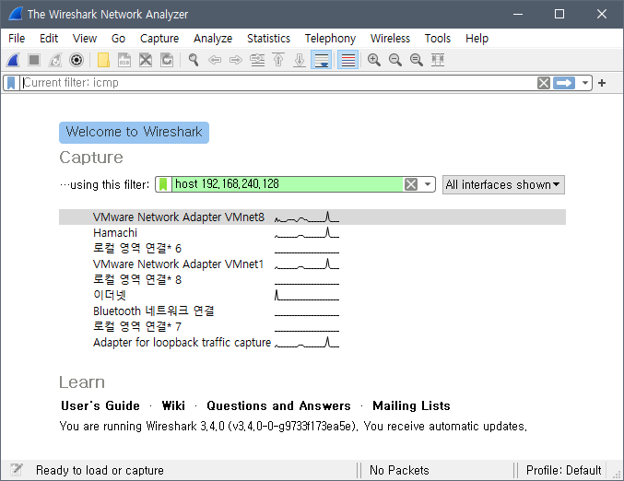
5. WireShark 프로그램 패킷 캡처_HTTP,DNS
VMware
데스크탑(Vmware_linux) inet : 192.168.0.11
동일 네트워크 환경
데스크탑 wireshark filter host 192.168.240.128

Slide 8
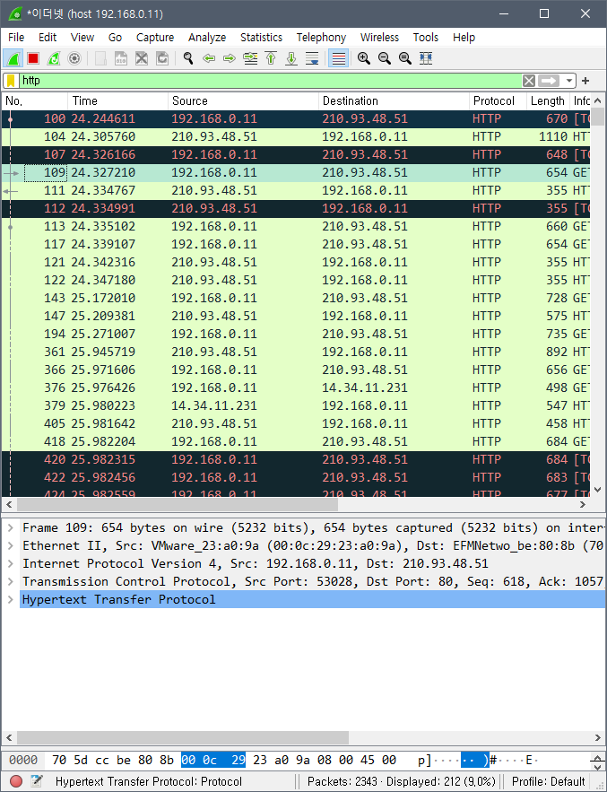
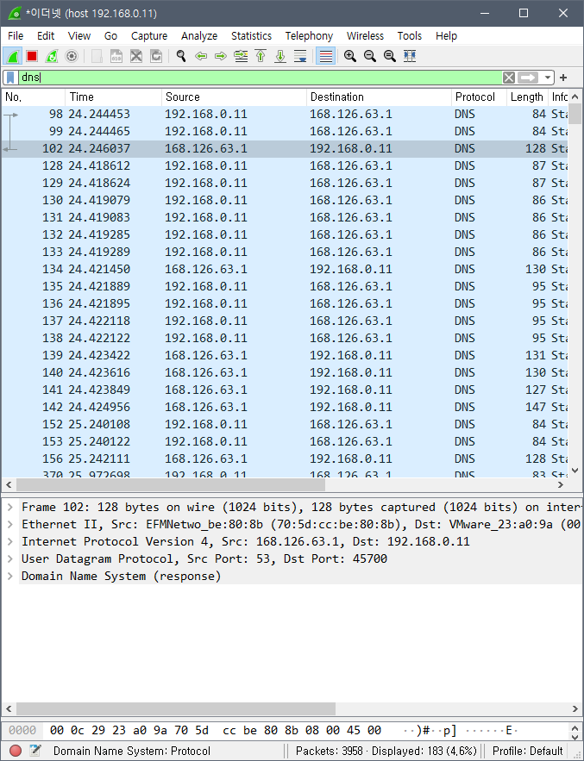
5. WireShark 프로그램 패킷 캡처_HTTP, DNS
HTTP
DNS

Slide 9
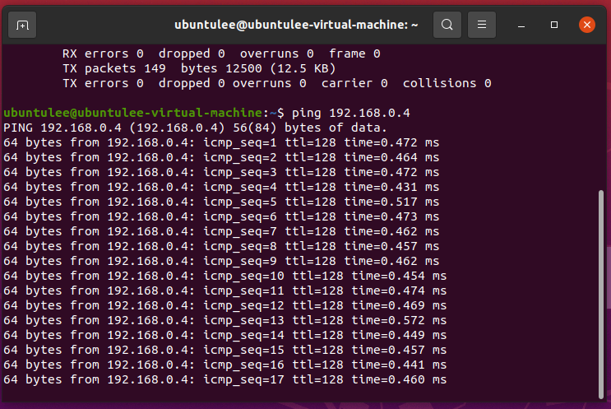
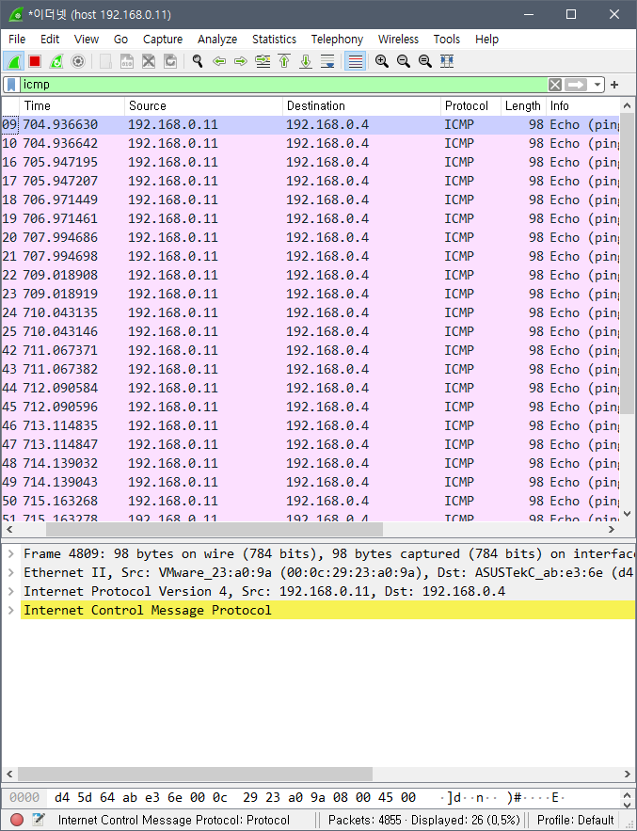
5. WireShark 프로그램 패킷 캡처_ICMP 1
VMware
Ping 명령어 실행
ICMP

Slide 10
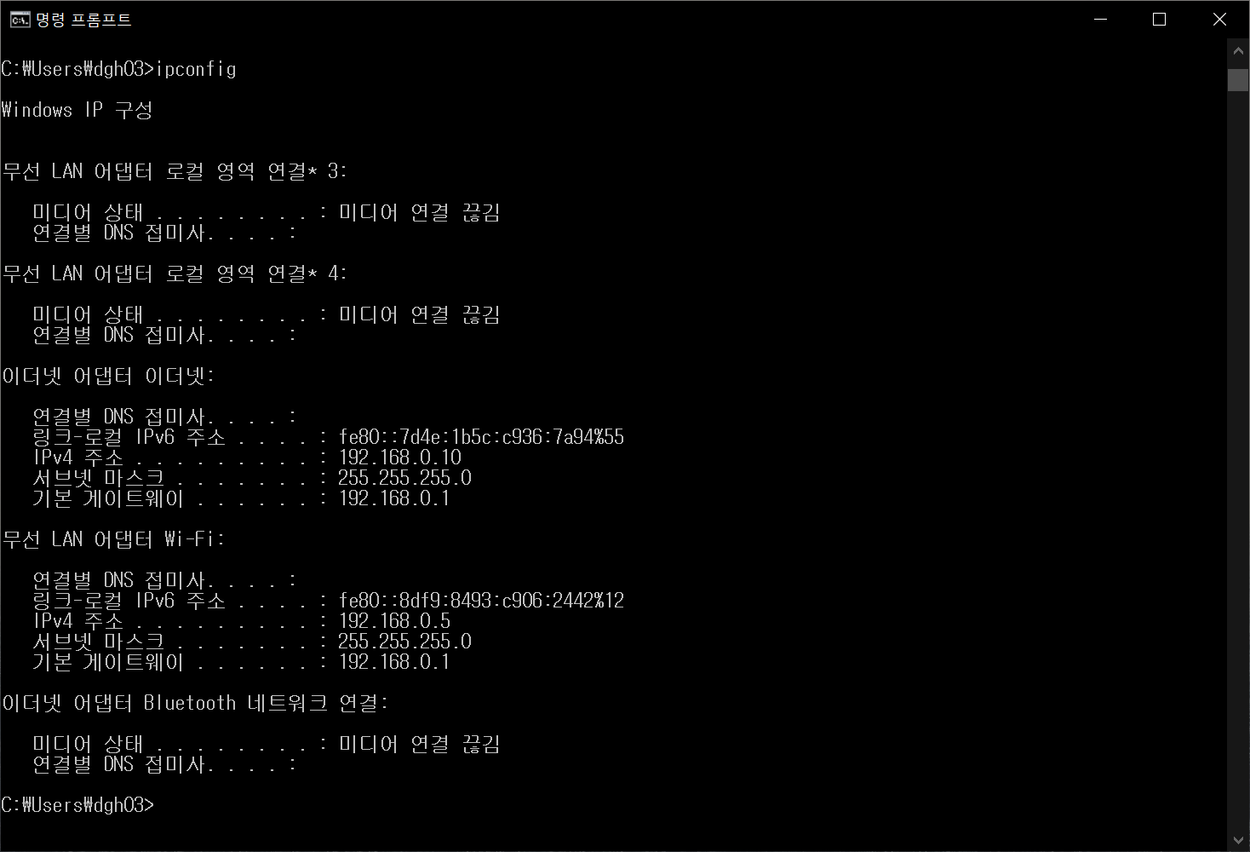
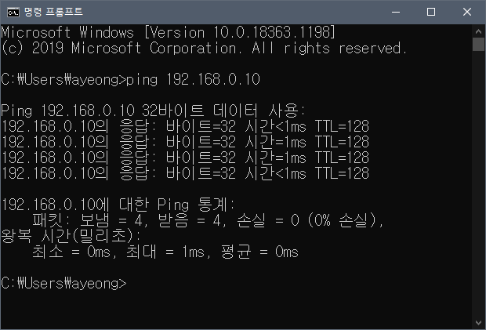
5. WireShark 프로그램 패킷 캡처_ICMP 2
노트북 ipv4 주소 : 192.168.0.10 기본 게이트웨이 : 192.168.0.1
데스크탑 동일 네트워크 내 노트북 주소로 ping 명령어 수행

Slide 11
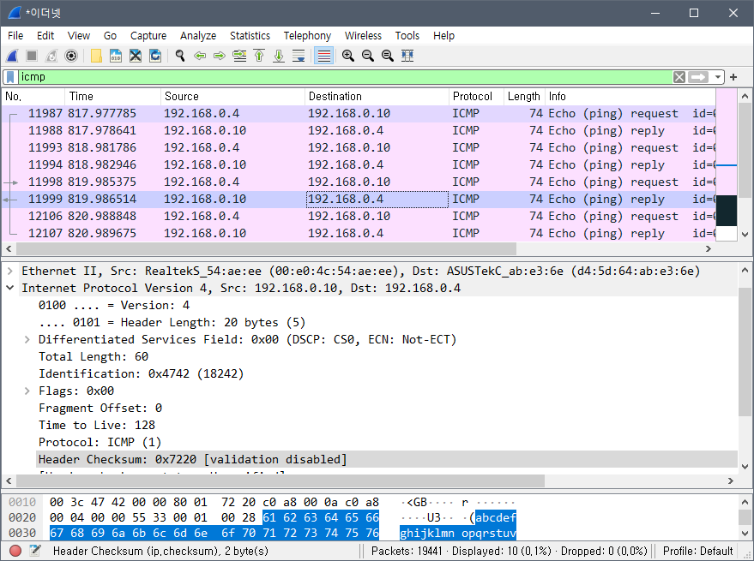
5. WireShark 프로그램 패킷 캡처_ICMP
ICMP

Slide 12
6. 패킷 캡처 프로그램 설계
sniff() 네트워크 패킷을 스니핑 하는 함수
packet
인자 | 설명
count | 패킷을 캡처하는 횟수 0이면 중지할 때까지 캡처한다.
store | 캡처한 패킷을 저장할 것인지 지정 모니터링만 원하면 0으로 지정한다.
prn | 캡처한 패킷을 처리하기 위한 함수 지정. 지정한 함수의 인자는 캡처한 패킷으로 정해진다.
filter | 원하는 패킷만 볼 수 있는 필터를 지정한다.
timeout | 스니핑 수행 시간을 지정한다. 시간이 지나면 종료한다.
iface | 네트워크 인터페이스를 지정한다.
구분 | 설명
packet | sniff()가 캡처한 패킷. prn 인자로 지정된 함수의 인자로 전달
packet[0][0] | MAC address
packet[0][1] | IP Address, packet[IP]로도 접근 가능
packet[0][2] | TCP,UDP,ICMP계층, 각각 packet[TCP],packet[UDP],packet[ICMP]로 접근가능

Slide 13
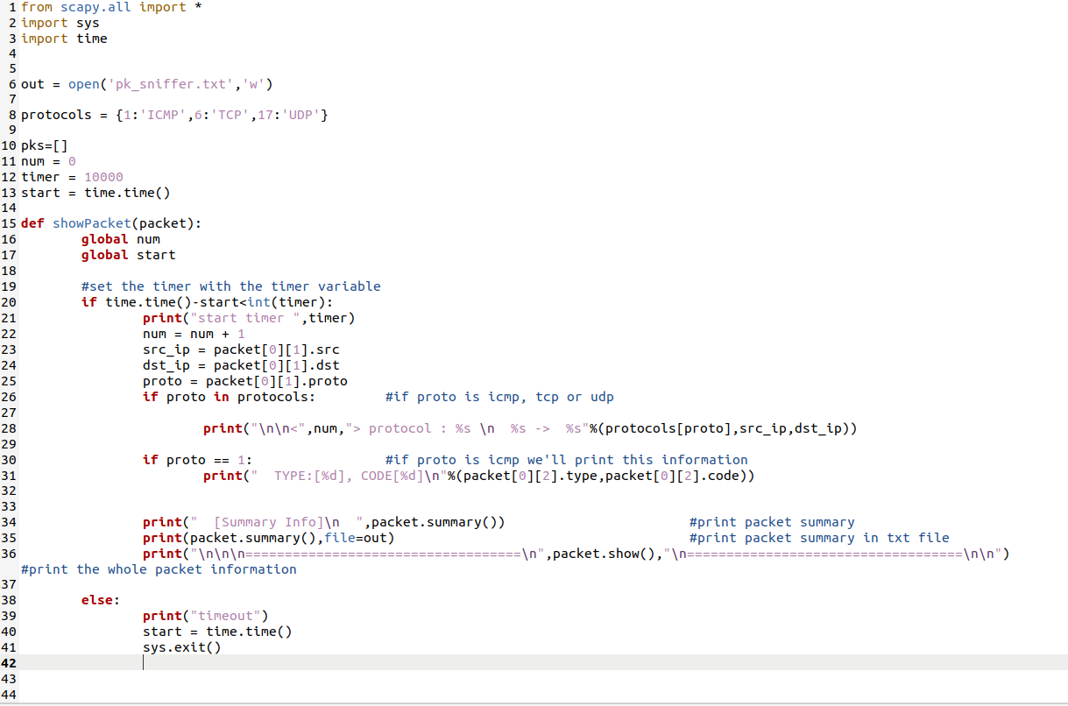
6. 패킷 캡처 프로그램 설계
showPacket() 전달받은 packet 으로, 출력해주는 함수
sniffing(): sniff()함수 사용

Slide 14
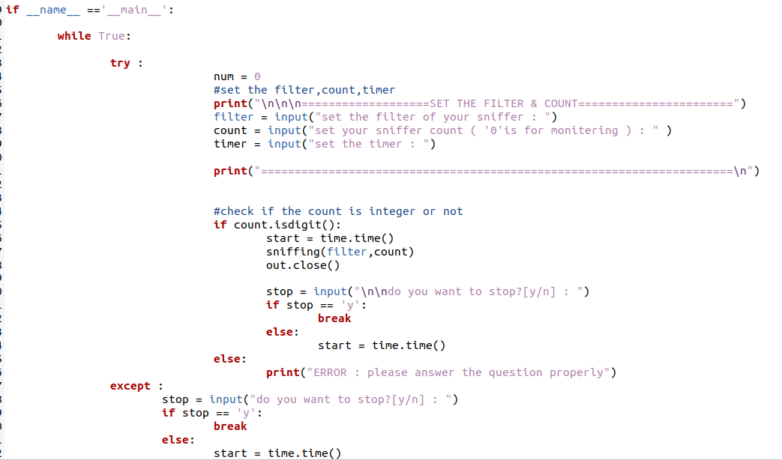
6. 패킷 캡처 프로그램 설계
sniff()함수에 쓰일, filter와 count, timer 를 세팅
count가 integer인지 아닌지 체크. 에러 발생시, 에러 메시지 출력 후, 재진행
예외 발생시 종료됨

Slide 15
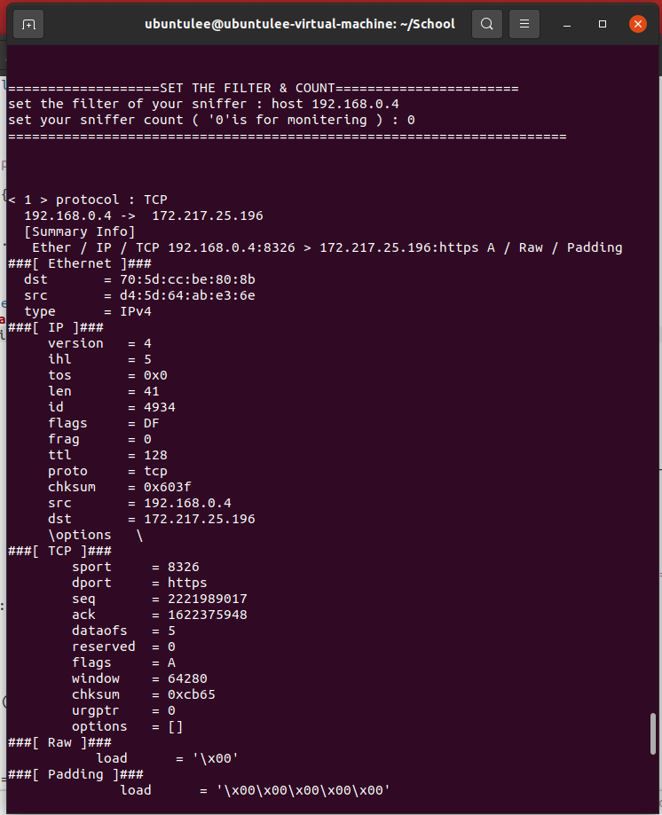
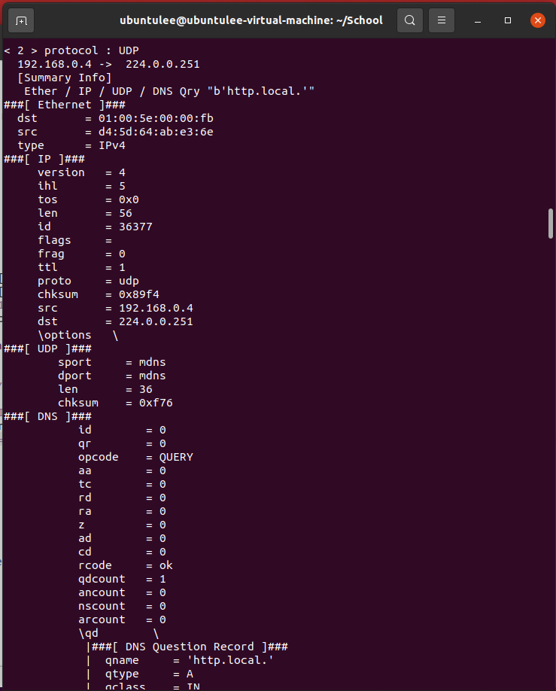
6. 패킷 캡처 프로그램 설계 _HTTP, DNS
HTTP
DNS

Slide 16
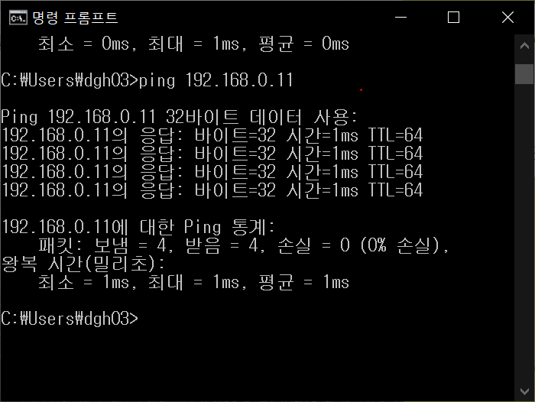
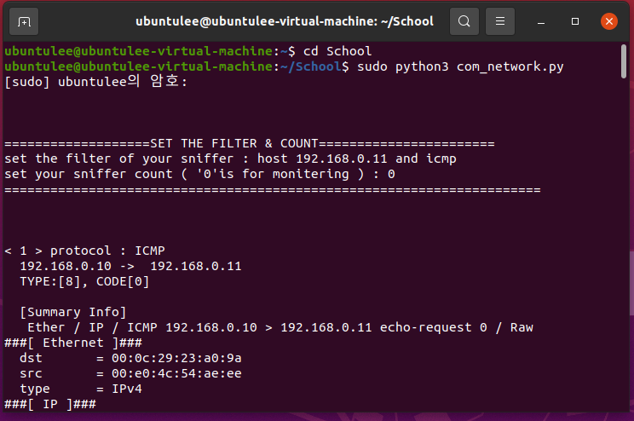
5. 패킷 캡처 프로그램 설계 _ICMP
노트북 Vmware의 ip주소 192.168.0.11 ping 명령어 실행
VMware
데스크탑(Vmware_linux 리눅스에서 패킷 캡처 프로그램 실행

Slide 17
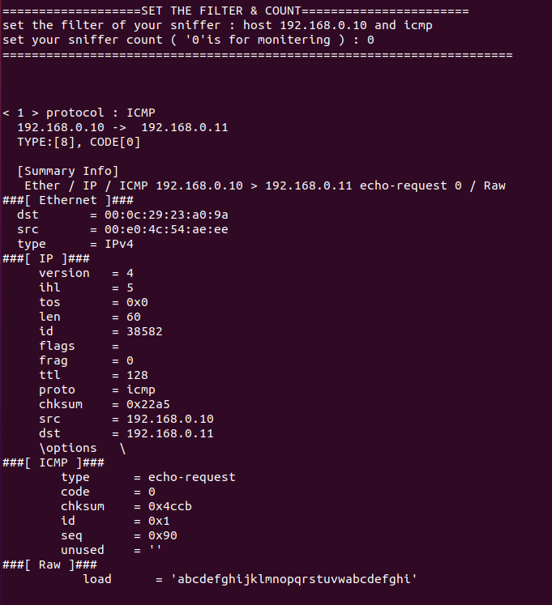
6. 패킷 캡처 프로그램 설계 _ICMP
Ping 명령어 실행
ICMP

Slide 18
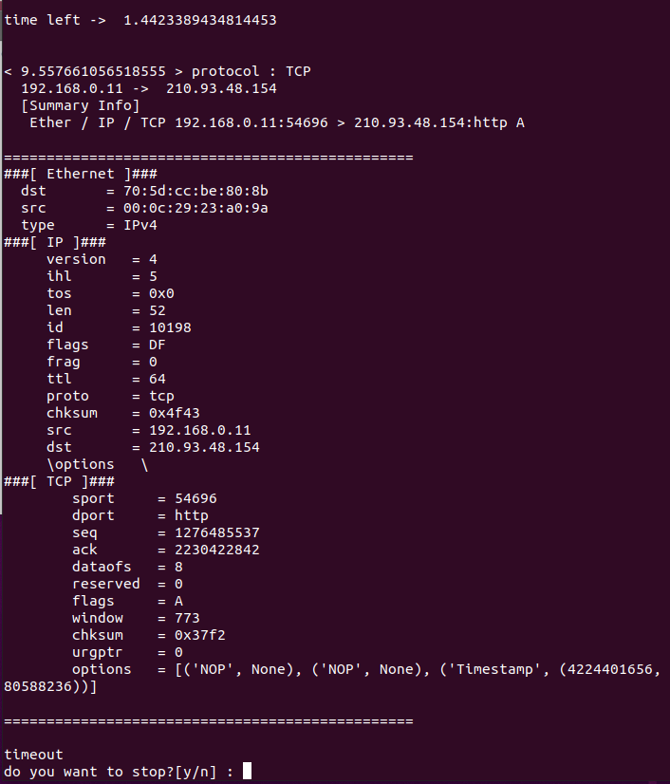
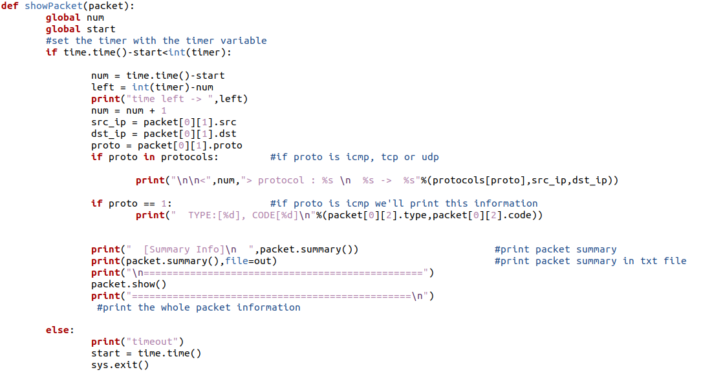
6. 패킷 캡처 프로그램 설계_추가
time.time()함수를 사용하여 timeout 구현

Slide 19
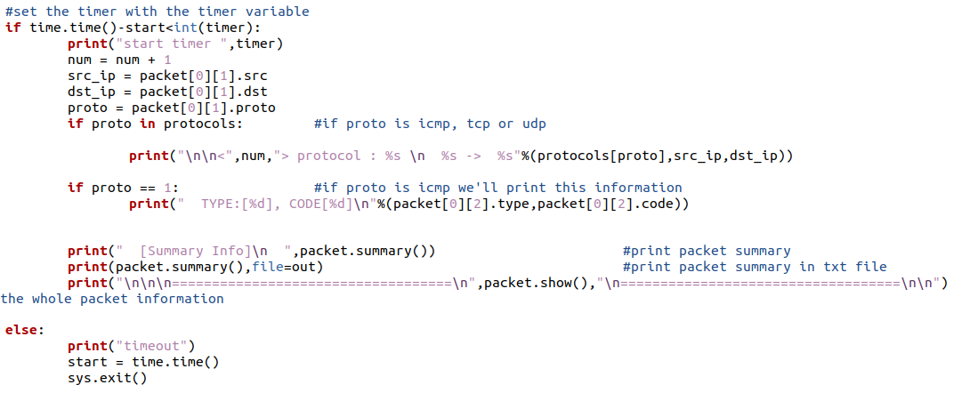
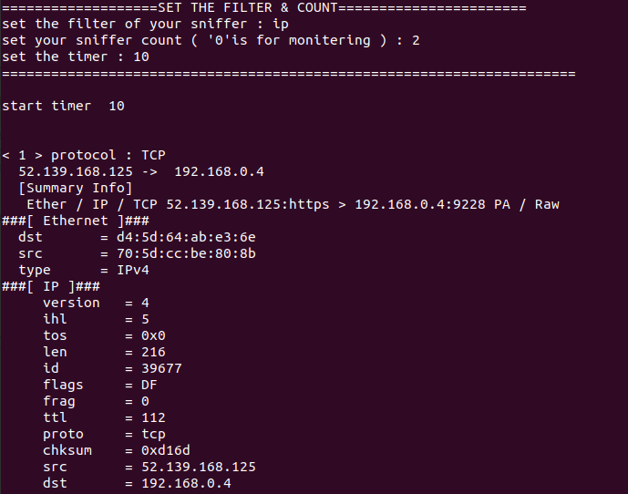
6. 패킷 캡처 프로그램 설계_추가
num 변수로 packet들 순서 출력
global(전역) 변수인 num을 showPacket()함수에서 count 해주고, 변수 setting할때, 초기화

Slide 20
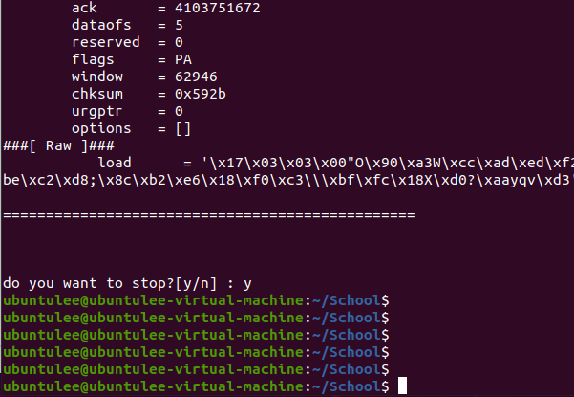
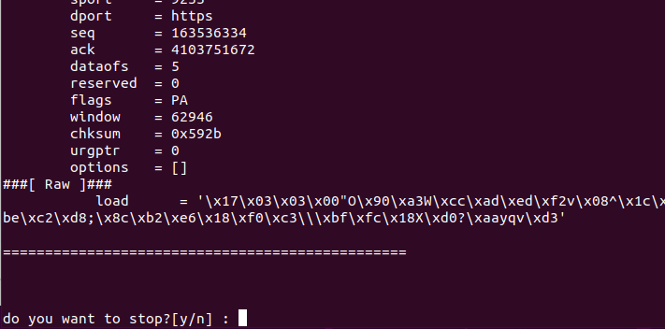
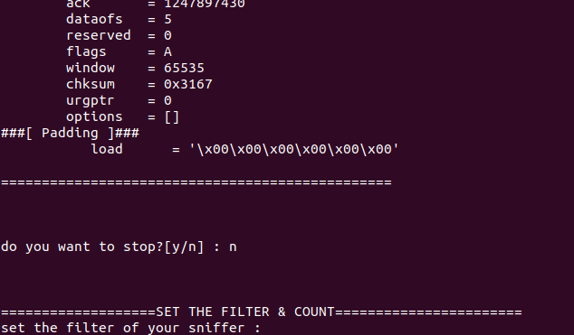
6. 패킷 캡처 프로그램 설계_추가
캡처가 끝난 후, 재 진행할 것인지 물어봄
Y
N

Slide 21
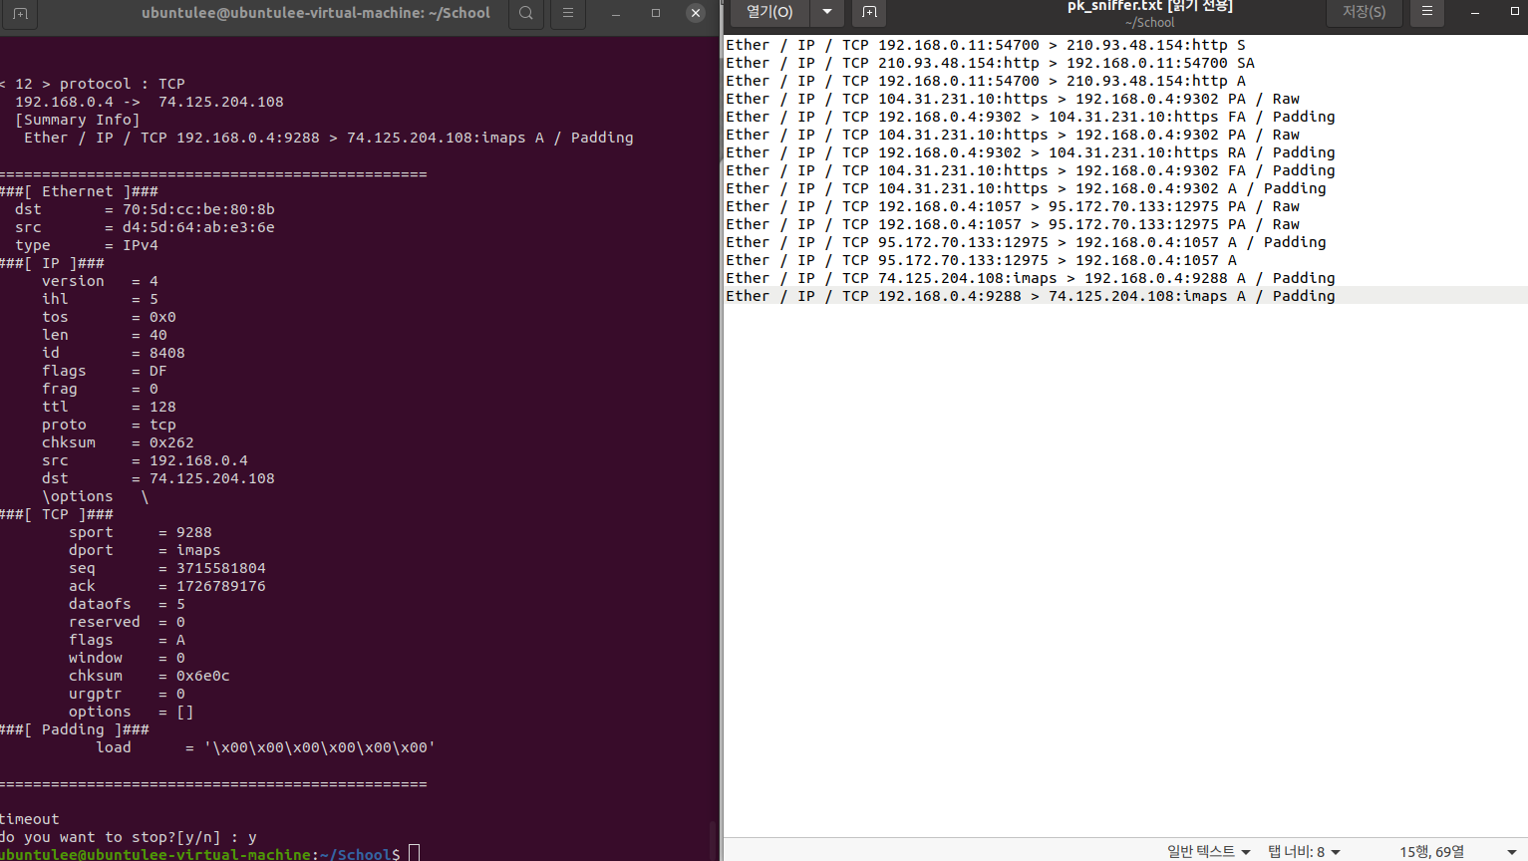
6. 패킷 캡처 프로그램 설계_추가
패킷 캡처 내용을 txt 파일로 저장함

Slide 22
7. 프로젝트 교훈
이아영
정지용
이론상으로만 어렴풋이 이해되었던 개념들이 파이썬을 통해 구현을 하면서 이번에 프로젝트를 통해 진행했던 부분들은 확실이 내것이 된 느낌이었다.
힘들었지만, 프로젝트를 통해 스스로 공부가 많이 되었다고 느꼈다.
프로젝트를 처음 접했을 때는 너무 막막했는데 이렇게 프로젝트를 끝내고 나니 뿌듯하고 끝까지 열심히 함께 프로그램을 구현해준 팀원에게 감사했다. 그리고 패킷 캡처는 해커나 보안전문가나 다루는 전문적인 기술이라고 생각했는데 파이썬의 패키지로도 크게 어렵지 않게 구현할 수 있다는 점이 흥미로웠고, 짧은 시간동안 정말 많은 패킷의 흐름이 존재한다는 점이 기억에 남았다.

Slide 23
8. 참고사이트
패킷스니퍼 구현
https://webstone.tistory.com/103?category=340217
와이어 샤크
https://ko.wikipedia.org/wiki/%EC%99%80%EC%9D%B4%EC%96%B4%EC%83%A4%ED%81%AC
https://asec.ahnlab.com/ko/156/
Scapy
http://apollo89.com/wordpress/?p=1936
http://mcchae.egloos.com/v/10977611

